Slide 1
实验 四 项目管理与综合实验
1．实验目的
掌握Linux下网络编程。
掌握套接字概念，熟悉网络编程方法，学习网络编程相关的系统调用与函数。

Slide 2
2．实验设备
硬件：
PC机 1台
嵌入式教学实验开发平台 1台
软件：
Federo Linux 操作系统
嵌入式Linux开发环境

Slide 3
3．实验内容
实验内容：套接字创建(socket)、绑定(bind)、侦听(listen)、接收(accept) 。
编写gethostbyname
编写 multi-server-2
编写 serv cli

Slide 4
4．实验预习要求
熟悉和掌握Linux系统基本命令，熟悉Linux编程环境，为以后的实验打下基础。
启动、退出、ls（显示目录内容）、cp（文件或目录的复制）、mv（文件、目录更名或移动）、rm（删除文件或目录）、mkdir（创建目录）、rmdir（删除空目录）、cd（改变工作目录）…
C语言编辑、编译

Slide 5
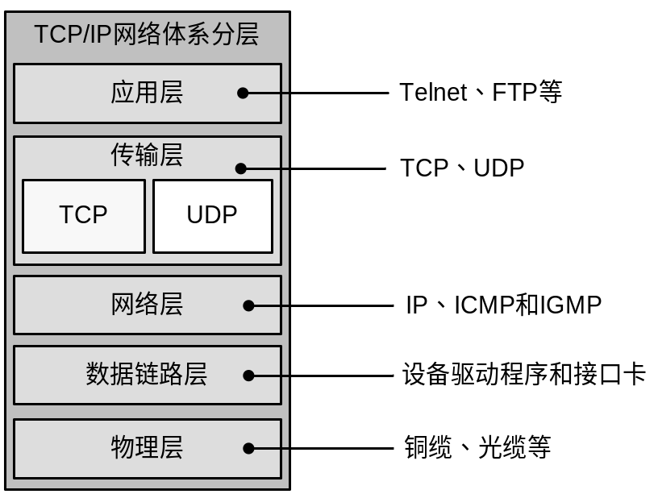
5．实验原理
Linux操作系统支持TCP/IP的网络体系结构，也称Internet Protocol Suite（IPS）。应用层的数据从传输层一直到数据链路层逐级打包，最后通过物理层与计算机网络通讯。

Slide 6
5．实验原理
在TCP/IP网络体系的分层中，传输层有两个协议传输数据：TCP（传输控制协议）、UDP（用户数据报协议）。TCP协议是面向连接的一个协议，可靠性高，对系统资源要求较多；UDP协议是提供最少服务的传输层协议，不提供可靠性，可靠性由用户程序保证，对系统资源要求较少。
UDP主要用于短应用和控制消息，具有如下优点：
UDP不要求保持一个连接；
UDP没有因接收方认可收到数据包而带来的开销；
UDP要求的网络带宽比TCP更小。
当然，UDP也具有这样的缺点：
传输出错后，如果如果应用中需重传，必须由用户控制；
当数据包太大，需人为分包。

Slide 7
什么是套接字/套接口(socket)？
从网络整体来看，它是不同主机上应用程序之间的一个虚拟的接口，具有跨平台特性。
从程序员角度来看，它是应用程序和网络设备的一个接口，特殊的I/O

Slide 8
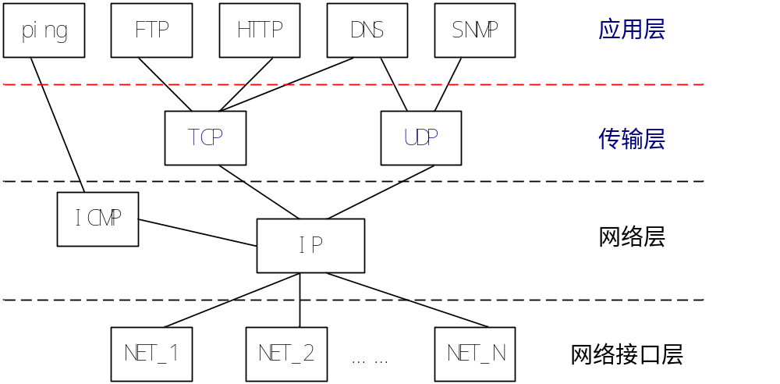
Where are we?

Slide 9
TCP/IP模型
应用层细节
App1
App2
用户进程
port A
port B
套接口
TCP
UDP
系统内核
IPv4, IPv6
通信细节
Ethernet Adapter
注：我们介绍的套接口是应用层到传输层的接口。另外，应用程序也可以绕过传输层，直接使用网络层。

Slide 10
Socket的产生和发展
Socket的起源
  最初在70年代由加州大学Berkeley分校开发，其目的是为BSD(Berkeley Software Distribution) UNIX 4.1版操作系统提供网络通信接口。
Socket在各种平台下的发展
  随着Berkeley Sockets的广泛应用，九十年代初，Sun、MS等公司共同制定了适应dos和win平台的windows sockets的规范(WinSock)
  Sun Microsystems为Java也制定了网络通信的API
  Linux下的socket继承了BSD sockets的风格，并有所改动

Slide 11
Sockets-Let’s go further!
在UNIX/Linux中，套接口是一种类型的文件
  文件描述符只是一个和打开的文件相关联的整数。
  套接口描述符(socket descriptor)可以由socket()等函数创建，返回文件描述符
  可以使用read()、write()等典型的文件操作函数对其读写操作，也可以使用send()、recv()等套接口操作函数控制数据收发。
  不同的网络有不同的套接口
    CCITT X.25套接口
    Berkeley 套接口

Slide 12
网络通信最重要的两个参数
IP地址/域名
  可用gethostbyaddr和getaddrbyhost函数相互转换。
端口号
  端口号用以区别不同的应用，RFC1700规定了由IANA（因特网已分配数值权威机构）定义的端口列表，端口号分三段：
  周知端口：0～1023，由IANA分配和控制，对普通用户不可用
  经注册的端口：1024～49151，不受IANA控制，但由IANA登记并提供它们的使用情况清单
  动态或私用端口：49152～65535，IANA不管的端口，也称临时端口。
  理论上来说，我们编程能使用的端口值为1024～65535，周知端口的使用需要超级用户(root)权限。

Slide 13
Socket的分类
字节流套接口(Stream Sockets)
  面向连接的
数据报套接口(Datagram Sockets)
  无连接的
原始套接口(Raw Sockets)
  只对Internet协议有效，用于直接访问IP协议
注意：socket接口并不仅限于TCP/IP，但由于TCP/IP的广泛使用，它们几乎被等同起来了。

Slide 14
套接口的数据结构(1)
通用的套接口地址结构
struct sockaddr {
unsigned short sa_family; /* 地址家族, AF_xxx */
char sa_data[14]; /*14字节协议地址*/
};
位于/usr/include/linux/socket.h文件中
结构中sa_family为套接口的协议族地址类型，例如对于通常的TCP/IP协议(IPv4)，它的值是AF_INET; sa_data中存储着具体的协议地址，不同的协议族有不同的地址格式，sockaddr是一个通用型的结构。
sa_data的存储内容往往是包含地址和端口信息，而仅使用一个变量，所以使用起来不太方便。

Slide 15
套接口的数据结构(2)
使用TCP/IP协议时，sockaddr结构的并列形式
struct sockaddr_in {
short int sin_family; /* 通信类型 */
unsigned short int sin_port; /* 端口, 2 bytes*/
struct in_addr sin_addr; /* Internet 地址, 4 bytes */
unsigned char sin_zero[8]; /* 填充的空白信息, 这样就保持整个结构与sockaddr结构的长度相同*/
};
其中, in_addr结构定义如下:
struct in_addr {
unsigned long s_addr ;
}
/*s_addr必须是网络字节顺序 Network Byte Order */

Slide 16
Linux下两个结构的比较
sockaddr
sockaddr_in
sa_family
2
AF_INET
sa_data
2
sin_port
sin_addr
4
14
sin_zero
8

Slide 17
两种结构的关系
sockaddr只是一个抽象的概况形式，并不实用
sockaddr_in更加结合了TCP/IP协议族的特点，易于使用，所以编程中常使用这个结构。
但是：socket本身所封装的API都是支持sockaddr结构的，所以填充sockaddr_in结构需要强制转换成sockaddr结构，方可作为参数被socket的标准函数所使用。

Slide 18
字节顺序
主机字节顺序(Host Byte Order)
  低位在前，高位在后(little-endian)
  基于Intel芯片的机器采取这种存储方式
网络字节顺序(Network Byte Order)
  高位在前，低位在后(big-endian)
  sockaddr_in的变量成员(端口和地址)都必须使用网络字节顺序
47
C1
C1
47
16进制数C147的不同表示
主机字节顺序
网络字节顺序

Slide 19
转换字节顺序的函数
‘h’ : host byte order ‘n’ : network byte order
‘s’ : short (16bit) ‘l’ : long (32bit)
uint16_t htons(uint16_t);整型变量从主机字节顺序转变成网络直接顺序 Host to Network Short
uint16_t ntohs(uint_16_t); Network to Host Short
uint32_t htonl(uint32_t); Host to Network Long
uint32_t ntohl(uint32_t); Network to Host Long
在/usr/include/netinet/in.h中定义
前两个常用来转换端口的表示方式
请注意：尽量使用这些函数转换，而不要自己根据机器而手工转换，因为那样会使得程序没有移植性！

Slide 20
将IP地址转换为网络字节顺序
inet_aton
  int inet_aton(const char *cp, struct in_addr *inp);
  例如将“192.168.0.10”→0A00A8C0
inet_addr
  unsigned long inet_addr(const char *cp);
  功能同上，但不能处理广播地址
inet_ntoa
  char * inet_ntoa(struct in_addr in);
  例如将0A00A8C0转化为“192.168.3.10”
在我们的实验中，使用前两者中的任何一个都可以，将需要通信的IP地址转化为整数，并填充sockaddr_in的sin_addr成员

Slide 21
将IP地址转换为网络字节顺序
inet_pton：将“点分十进制” －> “二进制整数”
int inet_pton(int af, const char *src, void *dst);
Internet address pointed to
这个函数转换字符串到网络地址，第一个参数af是地址簇，第二个参数*src是来源地址，第三个参数* dst接收转换后的数据。
inet_pton 是inet_addr的扩展，支持的多地址族有下列：
af = AF_INET
inet_pton(AF_INET,argv[1],&addr_remote.sin_addr)
Bzero置字节字符串前n个字节为零且包括‘\0’。
原型：extern void bzero（void *s, int n）;
参数说明：s 要置零的数据的起始地址； n 要置零的数据字节个数。

Slide 22
基本套接口函数(1)- socket()
#include <sys/socket.h>
int socket(int domain, int type, int protocol);
创建socket 返回：非负整数描述符表示成功，-1表示出错
domain一般设为AF_INET，protocol一般设为0
类型(type) | SOCK_STREAM | SOCK_DGRAM | SOCK_RAM
解释 | 字节流套接口 | 数据报套接口 | 原始套接口
domain=AF_INET时选择的协议 | TCP | UDP | IPv4
int fd; /* socket descriptor */
if ((fd = socket(AF_INET, SOCK_DGRAM, 0)) < 0) }
fprintf(stderr,“socket creating error\n”);
exit(1);
}/*注：在TCP或UDP编程的时候，protocol都取0*/

Slide 23
基本套接口函数(2)- connect()
#include <sys/socket.h>
int connect(int sockfd, struct sockaddr * servaddr,
unsigned int addrlen);
返回：0表示成功，-1表示出错
connect()由客户使用, 旨在和服务器建立一个连接。sockfd是函数socket()返回的套接口描述符, servaddr表示远程服务器的套接口, addrlen表示套接口地址的长度
注意：之前要先调用socket()创建套接口

Slide 24
基本套接口函数(2)- 例子
int fd; /* 套接口描述符 */
struct sockaddr_in srv; /* 套接口地址结构 */
/* 创建socket, 调用函数socket, 语句同前面socket的例子*/
/* connect: AF_INET表示使用Internet地址族 */
srv.sin_family = AF_INET;
/* connect: 目标是连向服务器的 80 号端口 */
srv.sin_port = htons(80);
/* connect: 目标服务器的 IP Address 是 “202.38.75.11” */
srv.sin_addr.s_addr = inet_addr(“202.38.75.11”);
if(connect(fd, (struct sockaddr*) &srv, sizeof(srv)) < 0) {
fprintf(stderr, ”connect error!\n");
exit(1);
}

Slide 25
基本套接口函数(3)- bind()
#include <sys/socket.h>
int bind(int sockfd, struct sockaddr * servaddr,
unsigned int addrlen);
返回：0表示成功，-1表示出错
bind将本机地址(某个或全部地址)与套接口绑定在一起
一般用于服务器绑定自己公认的服务端口号
在实验中，不需要对客户指定固定的端口，一般是在客
户调用connect函数时，系统自动为客户选择一个大于
1024的端口号，并用客户本地IP地址填充套接口地址中
的相关项

Slide 26
基本套接口函数(3)- 例子
int fd; /* 套接口描述符 */
struct sockaddr_in srv; /* 套接口地址结构 */
/* 创建socket, 调用函数socket, 语句同前面socket的例子*/
/* AF_INET表示使用Internet地址族 */
srv.sin_family = AF_INET;
/* 将socket绑定到 80 号端口 */
srv.sin_port = htons(80);
/* bind: INADDR_ANY 表示服务器将接收来自本机上任何一块网卡的客户连接 */
srv.sin_addr.s_addr = htonl(INADDR_ANY);
if(bind(fd, (struct sockaddr*) &srv, sizeof(srv)) < 0) {
fprintf(stderr, ”bind error!\n");
exit(1);
}

Slide 27
基本套接口函数(4)- listen()
#include <sys/socket.h>
int listen(int sockfd, int backlog);
返回：0表示成功，-1表示出错
listen只被TCP服务器所使用！
函数listen将一个套接口转换为侦听套接口(listening socket), 因为每个套接口在创建的时候都是主动套接口，等待使用connect函数发起连接。而listen将套接口转化为被动的，指示内核应接收来自此套接口的连接请求。
backlog参数指示了内核为此套接口排队的最大连接数目

Slide 28
基本套接口函数(4)- 例子
int fd; /* 套接口描述符 */
struct sockaddr_in srv; /* used by bind() */
/* 1) create the socket */
/* 2) bind the socket to a port */
if(listen(fd, 5) < 0) {
fprintf(stderr, ”listen error!\n");
exit(1);
}

Slide 29
基本套接口函数(5)- accept()
#include <sys/socket.h>
int accept(int sockfd, struct sockaddr * addr,
unsigned int * addrlen);
返回：非负描述符表示成功，-1表示出错
函数accept由TCP服务器在listen函数之后调用, 它从侦听的套接口的完成连接队列中接收一个连接, 若已完成连接为空, 那么该进程进入睡眠, 处于等待连接的方式
参数sockfd指定侦听的套接口描述符, addr和addrlen用以返回与服务器相连接的客户的协议地址信息, 如果对客户地址和端口感兴趣, 则可以从addr中提取相关信息
函数accpet最终返回一个新的套接口描述符, 以标识连接

Slide 30
基本套接口函数(5)- 例子
struct sockaddr_in cli; /* used by accept() */
int newfd; /* 用来存放accept返回的新的套接口 */
int cli_len = sizeof(cli); /* used by accept() */
/* 1) create the socket */
/* 2) bind the socket to a port */
/* 3) listen on the socket */
newfd = accept(fd, (struct sockaddr*) &cli, &cli_len);
if(newfd < 0) {
fprintf(stderr, "accept error\n");
exit(1);
}
  cli.sin_addr.s_addr 包含了客户的 IP 地址
  cli.sin_port 包含了客户的 端口数
现在服务器可以和客户交换数据了, 方法: 使用read 和 write 函数操作描述符 newfd.
为什么accept函数需要返回一个新的套接口描述符?

Slide 31
套接口读写函数write/read(6)
可以利用系统文件操作进行socket通信：
#include <unistd.h>
int read( int fd, char *buf, int len);
返回实际接收的缓冲区大小
int write(int fd, char *buf, int len);
返回实际发送的缓冲区大小
注意和C语言中常用的FILE*对比，FILE*是使用fread、fwrite，这里用的套接口属于文件描述符，是较底层的文件操作参数。

Slide 32
客户发送数据的例子
int fd; /* 套接口描述符 */
struct sockaddr_in srv; /* used by connect() */
char buf[512]; /* 所发送的缓冲区数组 */
int nbytes; /* 所发送的字节数目 */
/* 1) create the socket */
/* 2) connect() to the server */
/* Example: 客户可以发送数据给服务器 */
if((nbytes = write(fd, buf, sizeof(buf))) < 0) {
perror(“write”);
exit(1);
}

Slide 33
服务器接收数据的例子
int newfd; /* 套接口描述符 */
char buf[512]; /* used by read() */
int nbytes; /* used by read() */
/* 1) create the socket */
/* 2) bind the socket to a port */
/* 3) listen on the socket */
/* 4) accept the incoming connection */
if((nbytes = read(newfd, buf, sizeof(buf))) < 0) {
perror(“read”); exit(1);
}

Slide 34
流套接口的发送/接受数据函数(7)
socket规范专门定义了一套函数用以简化数据的发送和接收：
int send(int s, const void * msg, int len, unsigned int flags);
int recv(int s, void * buf, int len, unsigned int flags);
这两个函数等数据操作完成后再返回，不用设计者干预，具体例子见最后的具体的实验演示。

Slide 35
套接口的关闭函数(8)
int close(int sockfd);
成功返回0, 否则返回-1

Slide 36
基本套接口函数(9)
#include <sys/socket.h>
int recvfrom(int sockfd, void * buf, int len,
int flags, struct sockaddr * from,
unsigned int *addrlen);
int sendto(int sockfd, const void * msg, int len,
int flags, const struct sockaddr * to,
unsigned int addrlen);
与TCP不同的是, UDP在通信时, 系统内部不记录套接口地址信息, 都是函数中主动以参数的形式指明的. 在TCP情况下, 客户connect成功后(服务器accept成功后), 每次发送接收都只需指定套接口描述符就行了, 但是这里每次发送接收都需要额外附加上对方的套接口地址信息.

